Slide 1
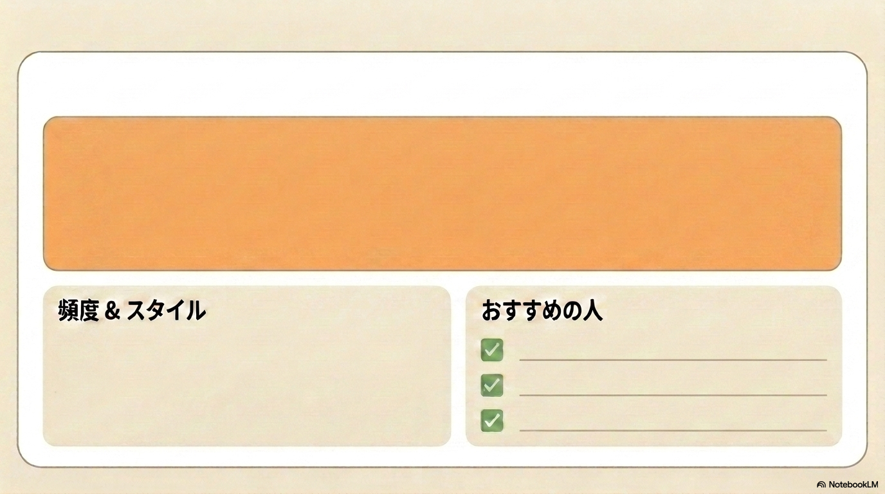

ACCNテーブルプロファイル
テーブル36：管理職向けの
キャリアカウンセリングを考えるテーブル
＃組織心理学
＃マネジメント
＃組織開発
組織内におけるキャリアカウンセリングを考えてゆく中で、
特に、管理職向けのキャリアカウンセリングをテーマとして
実践力とその知識についての対話と情報交換を行う場です。
2か月に１回（平日20時～ 90分）・ｵﾝﾗｲﾝ
組織におけるCC活動に興味のある方
理論確認
グループ
ディスカッション
各自の
課題共有
組織内関連で情報交換を希望される方
学習・
情報交換系
外部活動・イベント系
組織心理学等の理論にも興味のある方
一般財団法人ACCN

Slide 2
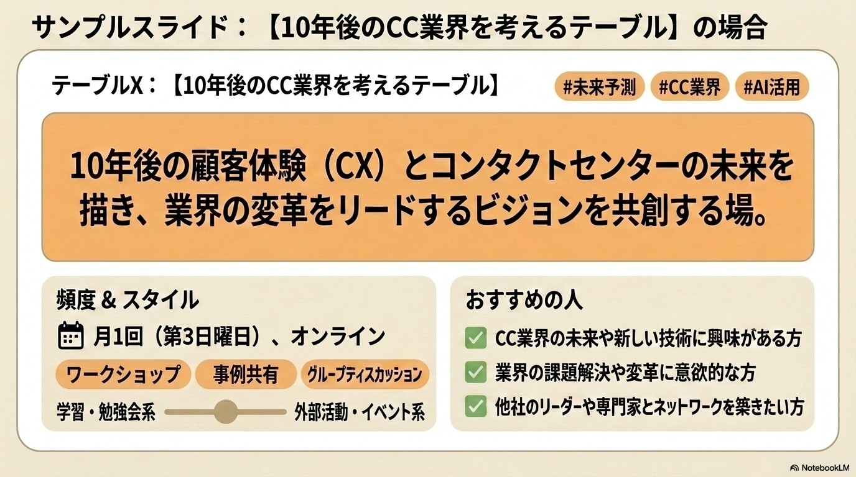
②キーワード（最大3つまで）
①目的
（↓スタイルは最大3つまで）

Slide 3
